Slide 1
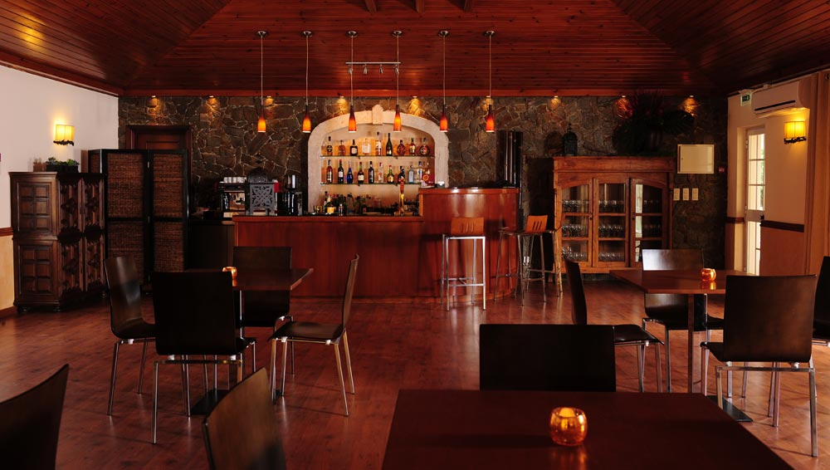

Nome: Jairo Pereira
Vinícius Da Hora
Milena Gomes

Slide 2
Mini-mundo
O objetivo deste site é divulgar bares e restaurantes no Espírito Santo com o intuito de encontrar
esses dos estabelecimentos para facilitar e saber as opiniões de quem já visitou o local.
Para o dono divulgar o estabelecimento precisará de fazer um pré-requisito preenchendo os dados
online, contendo o local, CNPJ e nome do proprietário. Depois disto uma pessoa responsável pelo
ambiente virtual fará uma análise da solicitação para conceder a permissão de participação.
Depois disso o estabelecimento poderá fazer atualizações, contendo o cardápio, eventos com
horários e dias, preços e promoções.
Para o cliente utilizar a página, ele precisará de cadastrar um Facebook ou e-mail, ele poderá
pesquisar por categorias e municípios. A partir do seu ponto inicial, terá uma rota até o
estabelecimento, o usuário terá a opção de receber a notificação do estabelecimento se ocorrer
alguma atualização. Para facilitar a procura no site a pessoa já pode adicionar aos favoritos direto na
página, ele pode compartilhar nas redes sociais para obter maior marketing à página e o
estabelecimento.

Slide 3
Área destinada
Bares e restaurantes
Área da Grande Vitória

Slide 4
Problemas
Falta de visibilidade de bares e restaurantes.
Dificuldade na busca desses estabelecimentos, poucas opções de busca.
Dificuldade na localização dos estabelecimentos.
Desorganização na obtenção de informações.

Slide 5
Objetivos
Divulgar bares e restaurantes no Espírito Santo com o intuito de encontrar esses estabelecimentos para facilitar e saber as opiniões de quem já visitou o local.
Disponibilizar informações atualizadas sobre o cardápio do estabelecimento, localização e reputação.
Organização na busca.(Busca por categorias e lugares)

Slide 6
Visão do Projeto
A ideia do projeto é conseguirmos facilitar a vida dos usuários, deixando as decisões mais fáceis. A página disponibilizará as rotas de chegada até o local.
Temos a visão que ele será útil na área comercial e turística, beneficiando ambos os lados, tanto associado quanto usuário.

Slide 7
Programação
HTML
CSS
PHP

Slide 8
Cronograma
17/08 – Mini-mundo
30/08 – Protótipo
31/08 – Modelo Conceitual
03/09 – Desenvolvimento Web
03/10 – Desenvolvimento do Banco de Dados
06/12 – Apresentação Final do Projeto

